Slide 1


Sede Il Cairo
LA COOPERAZIONE ITALIANA IN EGITTO
INIZIATIVE A FAVORE DELLE DONNE
Con un portfolio di quasi 254 milioni di Euro, la Cooperazione italiana in Egitto nel 2018 ha promosso numerose iniziative nei settori di Governance, Genere, Agricoltura, Immigrazione e Sviluppo, con particolare attenzione ai Diritti delle donne e all’Empowerment femminile
In linea con l’Agenda 2030 dello Sviluppo Sostenibile, anche l’Italia è impegnata a portare avanti iniziative che contribuiscano al raggiungimento dell’ Obiettivo 5: Raggiungere l’uguaglianza di genere ed emancipare tutte le donne e le ragazze.
Nel 2018-2019:
15 i progetti che hanno come target donne e giovani egiziane
20 Milioni di Euro il totale allocato alle iniziative a supporto delle donne

Slide 2

ASSISTENZA ED EMPOWERMENT DELLE DONNE E BAMBINE RIFUGIATE SIRIANE E DELLE DONNE E BAMBINE VULNERABILI DELLE COMUNITÀ OSPITANTI IN EGITTO GIORDANIA E LIBANO
COMBATTERE LA VIOLENZA DI GENERE ATTRAVERSO UN APPROCCIO COORDINATO DI PREVENZIONE E PROTEZIONE
PROGETTO INTEGRATO DI SVILUPPO LOCALE IN SUD SINAI – COMPONENTE SULL’EMPOWERMENT FEMMINILE
Obiettivo: migliorare le condizioni socioeconomiche delle donne e rifugiate, l’accesso ai diritti sessuali/riproduttivi e rafforzare i sistemi di prevenzione e risposta alla violenza.
Ente esecutore | AICS Cairo, AICS Amman, AICS Beirut, UNFPA, UN-ESCWA, Oxfam Italia, ARCS
Durata | Dicembre 2018 - Novembre 2021
Area d’implementazione | Regionale: Egitto, Libano, Giordania
Budget | 6.000.000 EUR
Obiettivo: creare un ambiente favorevole al potenziamento dei diritti delle donne dal punto di vista politico, giuridico, sociale e culturale, rafforzando le competenze delle entità nazionali e locali nel rispondere a casi di violenza di genere e promuovendo una strategia per combattere gli abusi sulle donne in tutto il territorio egiziano.
Ente esecutore | Fondo delle Nazioni Unite per la Popolazione - UNFPA
Durata | Giugno 2017- Maggio 2019
Area d’implementazione | Scala nazionale
Budget | 2.000.000 EUR
Obiettivo: potenziare l’imprenditorialità e la protezione della salute femminile nell’area del Sinai del Sud .
Ente esecutore | UN Women – Consiglio nazionale per le donne
Durata | Iniziativa in formulazione
Area d’implementazione | Sud Sinai
Budget | 960.000 EUR

Slide 3
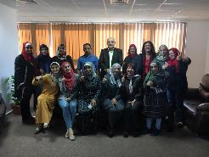
POTENZIAMENTO DEL GENDER MAINSTREAMING PER LO SVILUPPO RURALE SOSTENIBILE E LA SICUREZZA ALIMENTARE – GEMAISA2
360 SURROUNDED AND ENGAGING PLATFORMS CAMPAIGN: APPROCCIO DI SENSIBILIZZAZIONE INNOVATIVO PER AFFRONTARE LA CRESCITA DEMOGRAFICA IN EGITTO
MIGLIORARE LA SALUTE ALIMENTARE IN EGITTO TRAMITE DONNE E GIOVANI
Obiettivo: promuovere l’empowerment delle donne nelle zone rurali attraverso la promozione della gestione delle risorse naturali, la sicurezza alimentare, l’empowerment economico e l’accesso alle risorse.
Ente esecutore | Istituto Agronomico di Bari - IAM
Durata | Luglio 2017- Giugno 2019
Area d’implementazione | Regionale: Egitto, Giordania, Libano, Marocco, Palestina e Tunisia
Budget | 2.304.000 EUR
Obiettivo: affrontare le sensibili tematiche legate alla rapida ed insostenibile crescita della popolazione egiziana al fine di assicurare il contenimento demografico e, di conseguenza, una migliore qualità della vita e delle condizioni socio-economiche del Paese. Particolare attenzione è rivolta alla salute riproduttiva delle donne.
Ente esecutore | Fondo delle Nazioni Unite per la Popolazione - UNFPA
Durata | Iniziativa in fase di avvio
Area d’implementazione | Scala nazionale
Budget | 2.000.000 EUR
Obiettivo: migliorare la sicurezza alimentare e la qualità della nutrizione tra le fasce più vulnerabili della popolazione attraverso la promozione di attività generatrici di reddito, campagne di sensibilizzazione e capacity building a livello centrale e locale.
Ente esecutore | Organizzazione delle Nazioni Unite per l’Alimentazione e l’Agricoltura - FAO
Durata | Dicembre 2012 - Febbraio 2019
Area d’implementazione | Scala nazionale
Budget | 2.652.000 EUR

Slide 4
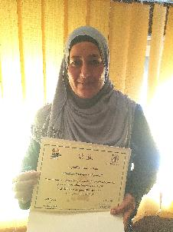
DOMI - DIGNITÀ E DIRITTI PER LE DONNE E MINORI NEL DISTRETTO DI YOUSEF ES-SADDIQ'
PROMOZIONE DEI DIRITTI DEI MINORI ED EMPOWERMENT DELLA FAMIGLIA NEL GOVERNATORATO DEL FAYOUM
Obiettivo: migliorare la condizione socio-economica di donne, bambini e giovani a rischio di migrazione. Il progetto si concentrerà sui servizi educativi, sull'occupazione nel settore agroalimentare e turistico e sulla capitalizzazione delle migliori pratiche identificate dalle organizzazioni che lavorano nelle stesse aree.
Ente esecutore | Ricerca e Cooperazione ONG
Durata | Dicembre 2016 – Gennaio 2020
Area d’implementazione | Governatorato di Fayoum, Distretto di Youssef es-Sediq
Budget | 858.369 EUR
Obiettivo: Supportare le capacità del Consiglio Nazionale per l’Infanzia e la Maternità egiziano nella definizione e monitoraggio di politiche a favore dell’infanzia e della famiglia, con particolare attenzione al ruolo delle madri, alla sensibilizzazione su tematiche quali mutilazioni genitali femminili, violenza di genere e matrimoni precoci.
Ente esecutore | Consiglio Nazionale per l’Infanzia e la Maternità - NCCM
Durata | Maggio 2016- Aprile 2019
Area d’implementazione | Governatorato di Fayoum
Budget | 1.500.000 EUR
‹‹Mi chiamo Nissim, sono madre di 4 figlie e sono divorziata, al momento viviamo a casa di mio padre. Qualche mese fa il mio ex marito ha costretto le mie figlie più grandi di 14 e 16 anni a lasciare la scuola, lui e la sua famiglia ritenevano sufficiente che avessero imparato a leggere e scrivere e che fossero ormai grandi abbastanza per sposarsi. Mia figlia maggiore era promessa sposa ma, grazie a quello che avevo appreso durante il corso realizzato da NCCM, sapevo che il matrimonio sarebbe stato un male per lei.(…) Sposandosi così giovane il matrimonio di mia figlia non avrebbe ricevuto nessun riconoscimento legale, questo avrebbe avuto conseguenze negative per la tutela dei suoi diritti o quello dei suoi futuri figli. Ero anche consapevole dei rischi per la salute che avrebbe affrontato nel caso di una gravidanza alla sua giovane età. Mi sono opposta al matrimonio e al volere della mia famiglia per il bene delle mie figlie. Adesso sto facendo di tutto per riportarle a scuola.›› Nissim – Partecipante al Corso di sviluppo integrato a Fayoum avviato grazie al sostegno della Cooperazione Italiana in Egitto

Slide 5
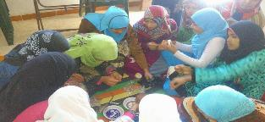
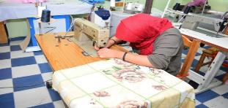
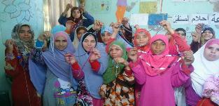
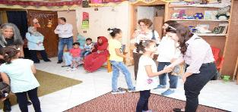
Iniziative all’ interno del Programma italo-egiziano di conversione del debito – III Fase
TAMKEEN: EMPOWERING WOMEN -WITH FOCUS ON FEMALE HEADS OF HOUSEHOLD (FHHS) - AND YOUTHS IN FAYOUM GOVERNORATE
REINTEGRATION AND PROTECTION OF THE SOCIAL, HEALTH AND LEGAL RIGHTS OF YOUNG WOMEN AND STREET CHILDREN
EMPOWERING WOMEN IN FAYOUM RURAL AREAS (EWFRA)
Obiettivo: contribuire a migliorare le condizioni socio-economiche della comunità. In particolare, l’iniziativa si focalizza sulle donne attraverso corsi di formazione, creazione di attività lavorative e advocacy per i loro diritti.
Ente esecutore | ADEW ONG
Durata | Marzo 2015 – Giugno 2017
Area d’implementazione | Governatorato di Fayoum
Budget | 250.000 EUR
Obiettivo: supportare un programma comprensivo per migliorare la qualità e l’efficacia dei servizi delle ONG per i minori di strada, oltre che ad aumentare la qualità della vita e le opportunità delle giovani madri di strada.
Ente esecutore | HVS ONG
Durata | Marzo 2015 – Febbraio 2018
Area d’implementazione | Governatorato del Cairo
Budget | 230.507 EUR
Obiettivo: Migliorare l'accesso delle donne in aree rurali alle risorse e ai mercati, consentendo loro di guidare il miglioramento della produttività familiare e i benefici sostenibili dell'economia. Migliorare la produttività delle donne e responsabilizzarle sottolineando l’importanza della produzione rurale, come motore di crescita economica e come fonte di sostentamento e riduzione della povertà nelle aree rurali.
Ente esecutore | Fayoum Agro Organic Development Association (FAODA) ONG
Durata | Febbraio 2017 – Gennaio 2020
Area d’implementazione | Governatorato del Fayoum– distretto del Fayoum (El-Basunia& Zawiat El-Karadsa) – distretto di Senoris (Abheet El-Hagar & Beahmo) - distretto di Yousef El-Seddiqe (KahkBahari)
Budget | 250.000 EUR

Slide 6
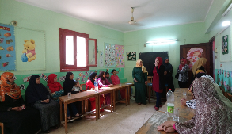
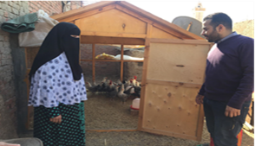
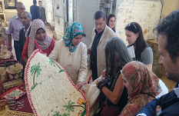
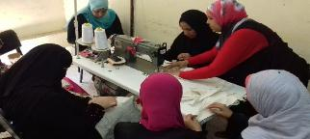
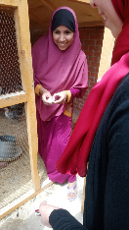
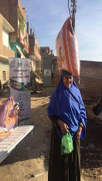
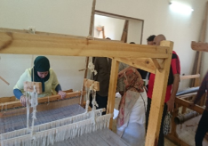
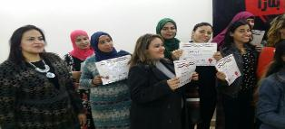
Iniziative all’ interno del Programma italo-egiziano di conversione del debito – III Fase
EMPOWERING WOMEN IN FAYOUM RURAL AREAS
(EWFRA)
STRENGTHENING BUSINESS ENVIRONMENT FOR THE ECO-TOURIST DEVELOPMENT OF NEW VALLEY GOVERNORATE
ACTIONS FOR MARGINALIZED GROUPS IN GREATER CAIRO
Obiettivo: Promuovere lo sviluppo socio-economico e la protezione dell’ambiente nella Nuova Valle mirando alle fasce di popolazione più marginalizzate come donne e giovani.
Ente esecutore | CISS ONG
Durata | Marzo 2018 – Febbraio 2020
Area d’implementazione | Governatorato della Nuova Valle – Oasi di Kharga, Dakla, Farafra e Baris
Budget | 249.565 EUR
Obiettivo: Contribuire alla lotta alla povertà e a migliorare le condizioni socio-economiche delle famiglie vulnerabili, oltre che diminuire l’esclusione sociale delle fasce della popolazione più marginalizzate (giovani, minori e donne) in Greater Cairo.
Ente esecutore | RC ONG
Durata | Ottobre 2015 –Maggio 2018
Area d’implementazione | Governatorato del Cairo quartieri di Ezbet El Haggana e Ezbet El-Khiralla
Budget | 250.000 EUR

Slide 7
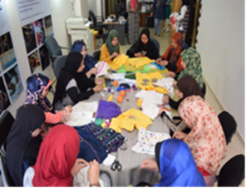
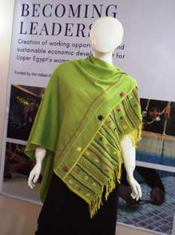
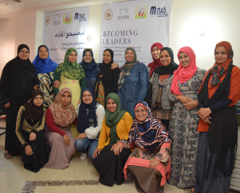
Iniziative all’ interno del Programma italo-egiziano di conversione del debito – III Fase
HANDICRAFT AND ORGANIC AGRICULTURE PRODUCERS’ EMPOWERMENT – “HOPE”
BECOMING LEADERS: CREATION OF WORKING OPPORTUNITIES AND SUSTAINABLE ECONOMIC DEVELOPMENT FOR UPPER EGYPT’S WOMEN
Obiettivo: Sostegno all'efficienza e alla sostenibilità della Fondazione Ayadi Masreya come piattaforma nazionale per piccoli produttori agricoli e artigianali in Egitto in particolare donne; miglioramento del sostentamento e delle condizioni di lavoro dei piccoli produttori attraverso servizi sociali su misura e accessibili; miglioramento dell’accesso ai mercati nazionali e internazionali, attraverso prodotti a valore aggiunto, ai finanziamenti e ai servizi di sviluppo del business. Promozione dei principi del commercio equo e solidale.
Ente esecutore | COSPE NGO
Durata | Gennaio 2018 - Dicembre 2019
Area d’implementazione | Governatorati di: Alexandria, Qena, Sohag, Assiut, Minia, Cairo, Giza, Sharkya, Beheira, Kafr El Sheikh, Luxor, Ismailia
Budget | 250.000 EUR
Obiettivo: potenziare e sostenere le attività produttive di un gruppo di artigiani del Governatorato di Sohag, al fine di migliorare le condizioni economiche e sociali delle donne locali e, indirettamente, di altri settori della popolazione che risiedono nel la zona.
Ente esecutore | MAIS ONG
Durata | Gennaio 2018 – Dicembre 2019
Area d’implementazione | Governatorato di Sohag, Distretti di Sohag, Maraghra, Gerga, Tema, Bani Zar, Akhmim, Shandaweel
Budget | 250.000 EUR

